Slide 1
第四节 矢量场的环量及旋度
4-1 环量
4-2 旋度
4-3 小结

Slide 2

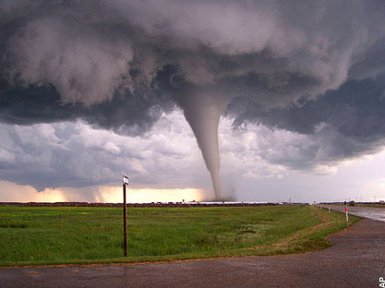
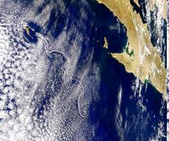
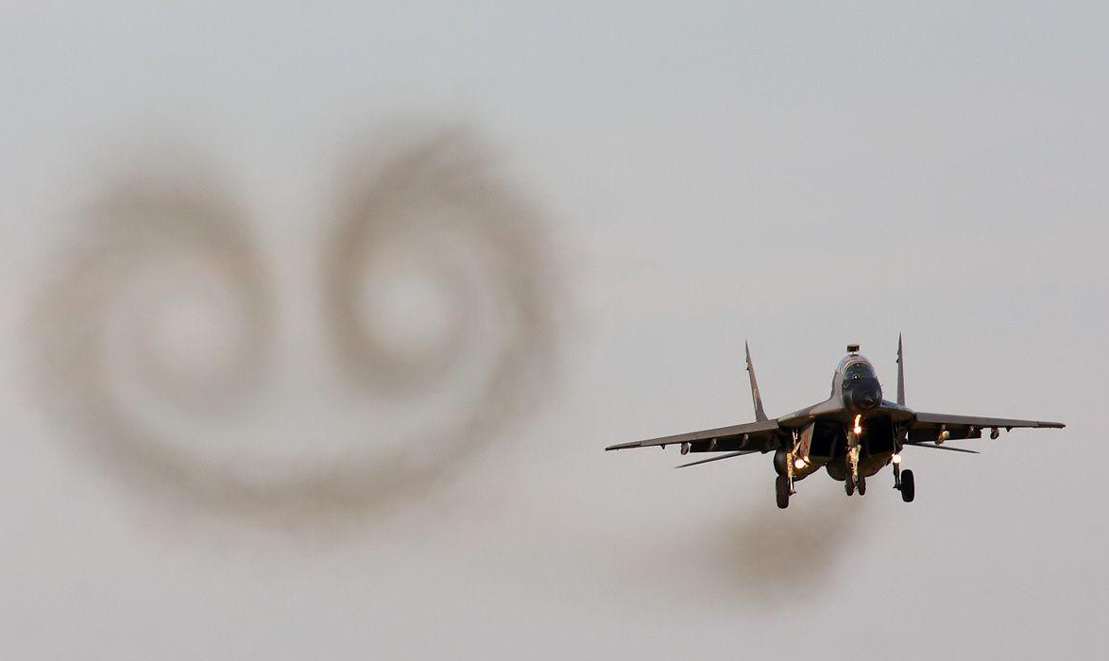
自然界和工程中常见的现象
点燃火柴产生的涡
龙卷风
海洋表面的旋涡
翼尖涡
第<number>/34页

Slide 3
场的概念
本节解决的问题：
如何使用几何图形从 微观探讨矢量场的特性？
第<number>/34页

Slide 4


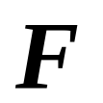
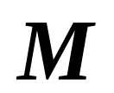
1. 环量
设有力场 F(M)，
l 为场中一封闭有向曲线，
求一个质点 M 在场力 F 的作用下，
沿 l 正向运转一周时
所作的功.
第<number>/34页

Slide 5
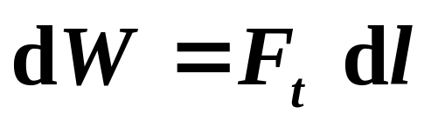
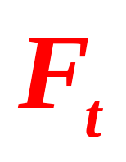


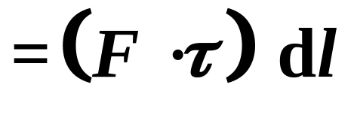
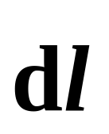

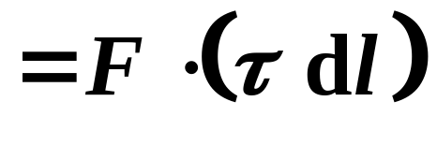
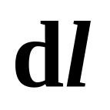
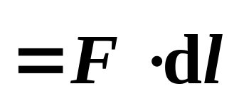
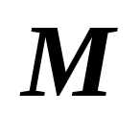
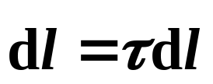
环量
在 l 上取一弧元素 dl ，同时又以 dl 表其长，
当质点运动经过 dl 时，场力所作的功就可近似等于
以 τ 表示 l 的单位切向矢量.
取 为这样一个矢量，其方向与 l 一致，其模等于弧长 dl.
第<number>/34页

Slide 6
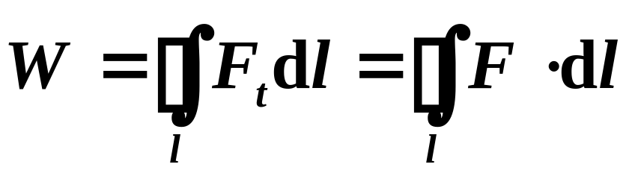
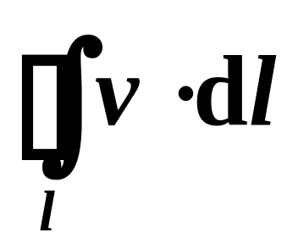
环量
质点沿曲线运转一周. 场力 F 做功，
可用曲线积分得到
此形式曲线积分在其他矢量场中有一定物理意义.
水流在单位时间内流过的距离。
实例1：流速场 v(M) 中，积分
流速为 v 的不可压缩流体, 单位时间内沿曲线 l 流过的总量.
表示单位时间内沿闭路 l 正向流动的环流 Q_{t}.
第<number>/34页

Slide 7
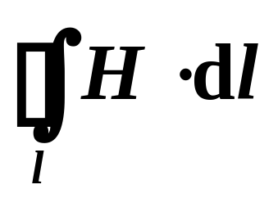
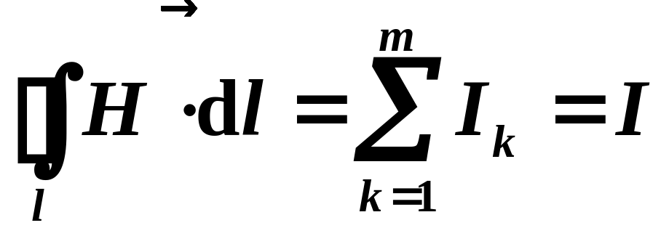
环量
实例2：安培环路定律，积分
表示沿与积分路线成右手螺旋法则的方向通过 l 上所
张之曲面 S 的各电流强度 I₁,I₂,…,I_{n} 的代数和，
即
由 I 产生的磁场强度
在稳恒磁场中，磁感强度 H 沿任何闭合回路 l 的线积分，等于穿过这个回路所围曲面的所有电流的代数和。
第<number>/34页

Slide 8
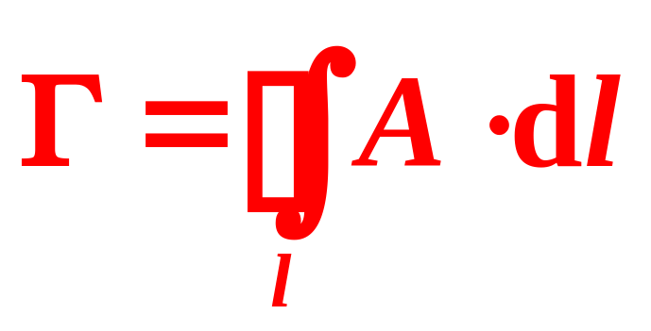
(1) 环量的定义
设有矢量场 A(M)，则沿场中某一
封闭的有向曲线 l 的曲线积分
叫做此矢量场按积分所取方向沿
曲线 l 的环量.
第<number>/34页

Slide 9


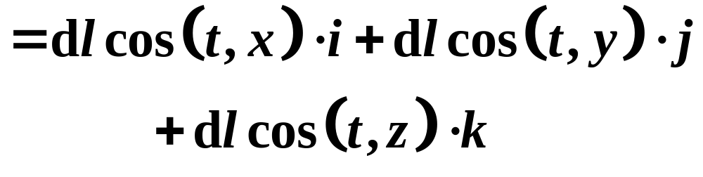





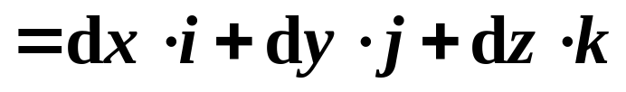







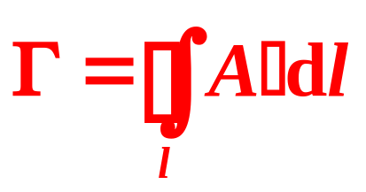
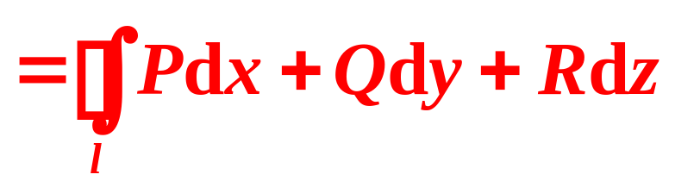
环量
直角坐标系中，设
又
切线矢量 t 的方向余弦
环量可以表示为
第<number>/34页

Slide 10

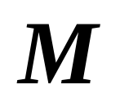
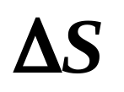
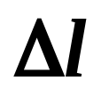
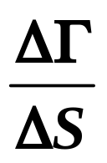
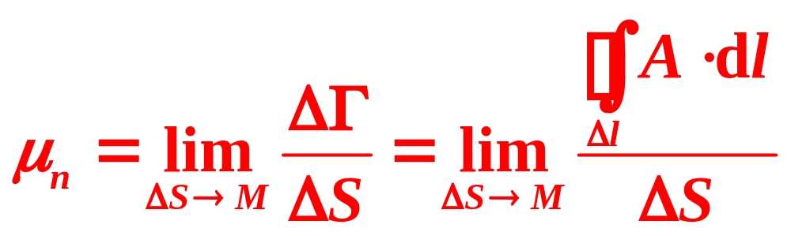
(2) 环量面的密度
取矢量场 A 中 M 点，
取该点处的一个方向 n ，
过该点做小曲面 ΔS，
Δl 的方向与 n 成右手螺旋系，
当 ΔS 在保持该点其上的条件下，
沿自身缩向该点时，
若 的极限存在，则称其为矢量场 A 在该点处沿
方向 n 的环量面密度，记作 μ_{n}，即
第<number>/34页

Slide 11
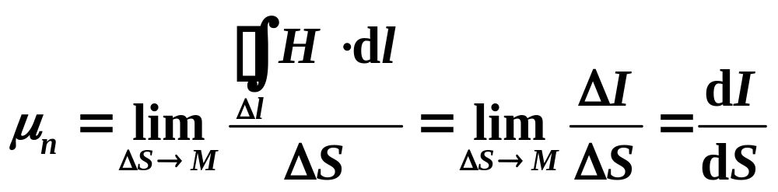
环量面的密度
例如：在磁场强度 H 所构成的磁场
中的一点 M 处，沿方向 n 的环量密度，
则有
就是在点 M 处沿方向 n 的电流密度.
第<number>/34页

Slide 12
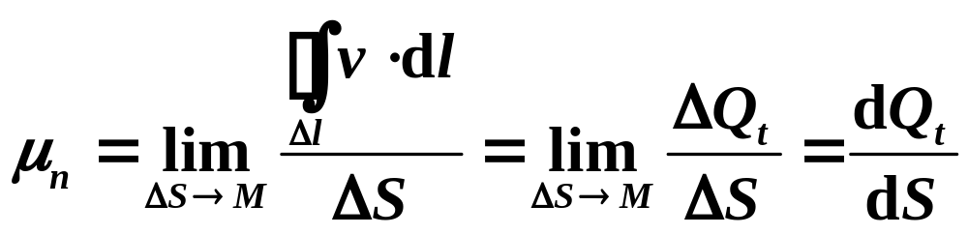
环量面的密度
例如：在流速场 v 中的一点 M 处，
沿方向 n 的环量面密度，
即为在点 M 处与 n 成右手螺旋方向的
环流对面积的变化率，称为环流密度
也称环流强度.
第<number>/34页

Slide 13


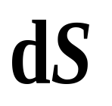
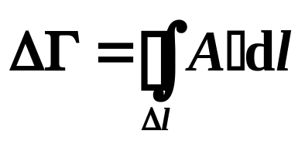
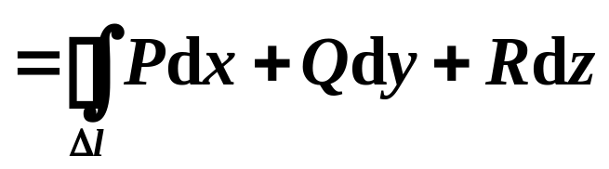

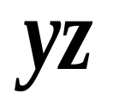
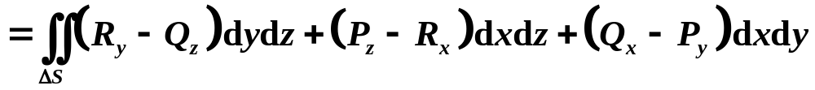
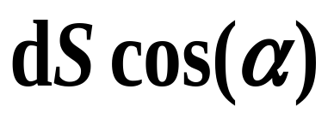
(3) 直角坐标系下的计算公式
斯托克斯公式
斯托克斯公式
中值
定理
cosα,cosβ,cosγ 为 ΔS 在M点处的法向量 n 的方向余弦.
M* 为ΔS上的某一点.
第<number>/34页

Slide 14
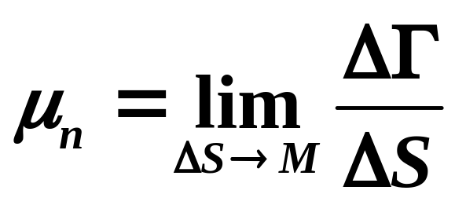
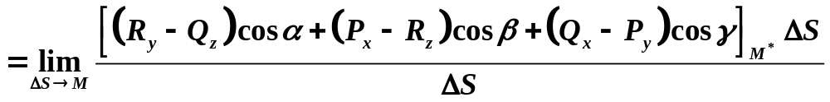
(3)直角坐标系下的计算公式
当ΔS→0 时，有M* → M .
第<number>/34页

Slide 15
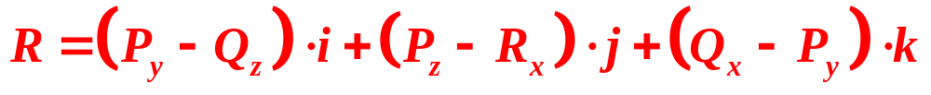

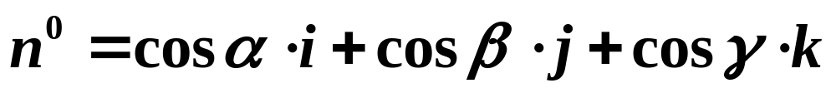
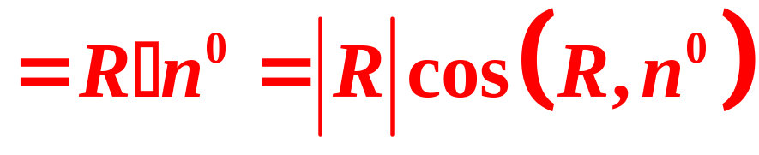
2. 旋度
环量面密度公式与方向导数公式类似，
引入矢量
注意到 在给定点处为一固定矢量，
为 n 的单位矢量.
则
第<number>/34页

Slide 16
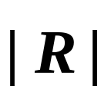

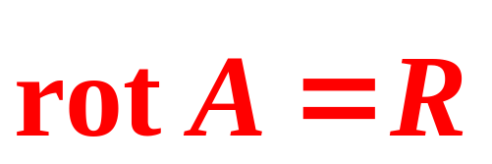

(1) 旋度的定义
若在矢量场 A 中的一点 M 处存在这样的一个矢量 ，
矢量场 A 在点 M 处沿其方向的环量面密度为最大，
这个最大的数值正好就是 ，则称矢量 为矢量场
在点 M 的旋度，记作 rot A，
即
旋度矢量在数值和方向上表示了最大的环量面密度.
旋度的上述定义，是与坐标系无关的.
第<number>/34页

Slide 17
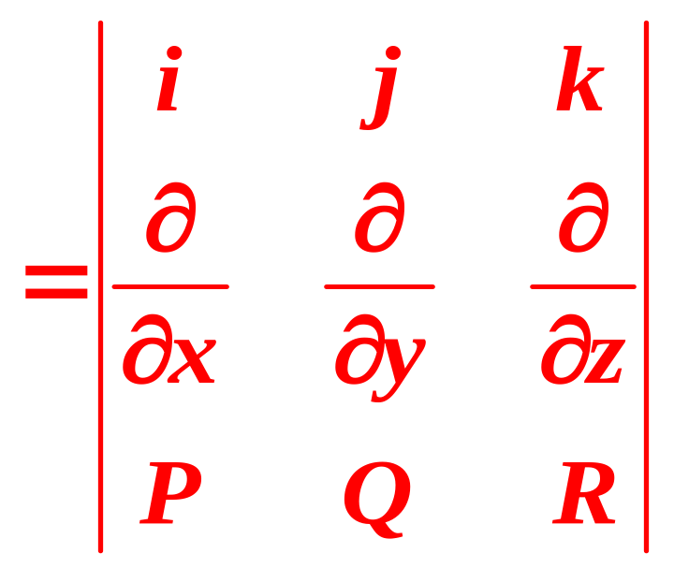
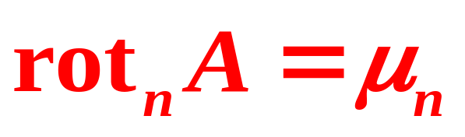
旋度
在直角坐标系中，有
旋度矢量在任意一方向上的投影，就等于该方向上的环量面密度.
第<number>/34页

Slide 18
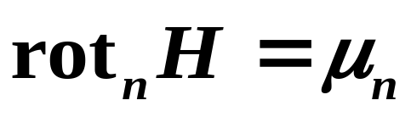
旋度
例如在磁场 H 中，旋度 rot H 是这样一个矢量，
在给定点处，
1. 它的方向乃是最大电流密度的方向，
2. 其模即为即为最大电流密度的数值。
在任一方向上的投影就给出该方向上的电流密度，
在电学上称旋度 rot H 为电流密度矢量.
第<number>/34页

Slide 19
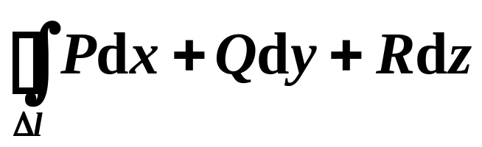
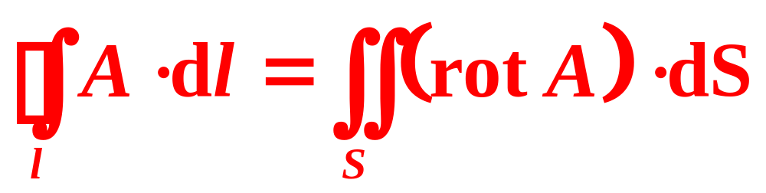
旋度
斯托克斯公式
表示为如下矢量形式：
第<number>/34页

Slide 20
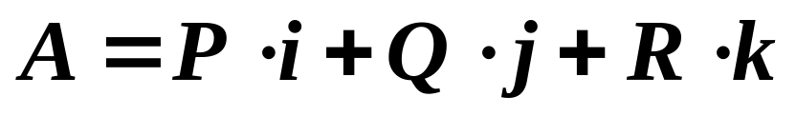
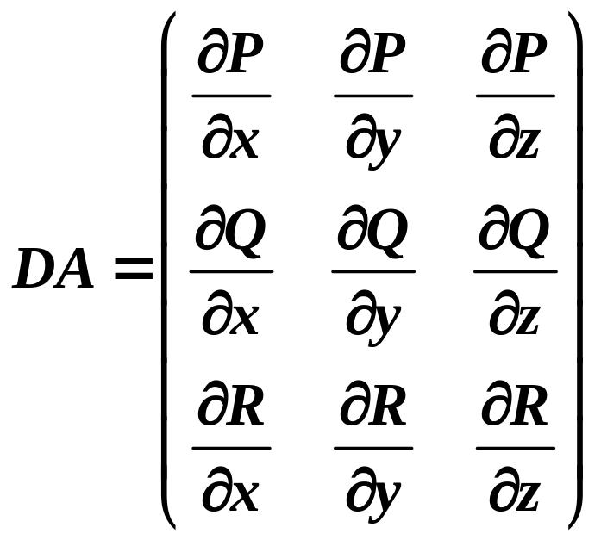




旋度
在计算矢量场 的散度
和旋度时，另有它法：求出函数 P,Q,R 对
x,y,z 的各偏导数，如下
其余六个偏导数构成旋度
主对角线之和构成散度
叫做矢量场 A 的雅可比（Jacobi）矩阵.
第<number>/34页

Slide 21






(2) 旋度运算的基本公式
( c 为常数 )
( u 为数性函数 )
第<number>/34页

Slide 22
小结
从微观使用几何图形揭示矢量场的分布规律.
曲线积分
环量 环量密度
曲面积分
通量 散度
思考：环量密度和散度有什么差别？
构成类似：局部概念、一种变化率
重要差别：散度和矢量场中的点有一一对应关系；环量密度与矢量场的点没有一一对应关系，因此引入旋度的概念。
第<number>/34页

Slide 23






环量
例. 设有平面矢量场
l 为场中星形线
求矢量场 A 沿 l 的环量 Γ.
第<number>/34页

Slide 24








环量
解：由题设有
第<number>/34页

Slide 25



环量
例. 求矢量场 A = xz³ ∙ i – 2x²yz ∙ j + 2yz⁴ ∙ k 在点 M(1,-2,1)
沿矢量 n = 6 ∙ i + 2 ∙ j + 3 ∙ k 方向的环量面密度.
解：矢量 n 的方向余弦为
故在点 M 处沿 n方向的环量面密度为
第<number>/34页

Slide 26




旋度
例. 求矢量场A = xy²z² ∙ i + z²siny ∙ j + x²e^{y} ∙ k的旋度.
解：
第<number>/34页

Slide 27



旋度
A = xy²z² ∙ i + z²siny ∙ j + x²e^{y} ∙ k 的雅可比矩阵为
可得:
第<number>/34页

Slide 28


旋度
例. 求 A = y²z² ∙ i + x²z² ∙ j + x²y² ∙ k 的旋度，
证明 A ∙ rot A = 0.
证: 由
得
于是
说明：
A 的矢量线与 rot A 的矢量线相互正交。
第<number>/34页

Slide 29




旋度
例. 证明 A = u grad u 是无旋场。
√
？
证：
公式 3
公式 5
因此 A 是无旋场。
第<number>/34页

Slide 30

安德烈-玛丽·安培
André-Marie Ampère
1775－1836
法国物理学家，在电磁作用方面的研究成就卓著。
第<number>/34页

Slide 31

乔治·加布里埃尔·斯托克斯
George Gabriel Stokes
1819年8月13日－1903年2月1日
英国数学家和物理学家
主要贡献:
  流体动力学（如纳维-斯托克斯方程）
  光学
  数学物理学（如斯托克斯公式）
设 Γ 为分段光滑的空间有向闭曲线，Σ 是以 Γ 为边界的分片光滑的有向曲面，Γ 的正向与 Σ 的侧符合右手规则，函数 P(x,y,z)、Q(x,y,z)、R(x,y,z) 在曲面 Σ ( 连同边界 Γ ) 上具有一阶连续偏导数，则有
第<number>/34页

Slide 32

卡尔·雅可比
Carl Gustav Jacob Jacobi
1804年10月4日－1851年2月18日
普鲁士数学家, 犹太人
第<number>/34页

Slide 33


安培环路定律
设在真空中有一无限长载流直导线，其电流为 I。取一平面与电流垂直，平面与电流相交与 O 点，在平面内取以 O 为圆心、r 为半径的闭合回路 l，在圆周上各点磁感强度 H 的大小为
若 H 的方向与积分的绕行路径 l 上各处 dl 的方向相同，即 H 与 dl 的夹角为零，则 H 的环流为
可把上述结果推广到闭合回路为任意形状，而且回 路中包围有任意电流（包括回路中不包围电流）的情况。
第<number>/34页

Slide 34


矢量微元
第<number>/34页

